Slide 1
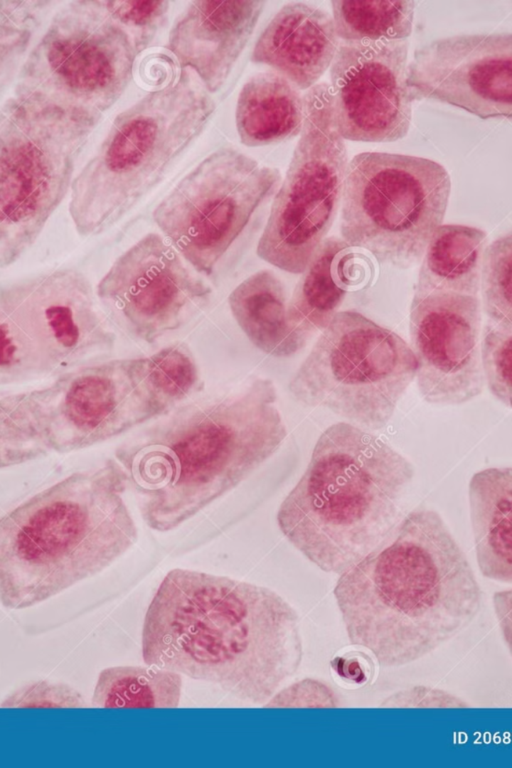
Reproducción Celular: Fundamentos y Tipos
Bienvenidos a esta clase donde exploraremos los fascinantes procesos de reproducción celular.
Descubriremos cómo las células se multiplican y transmiten información genética vital para la vida.
Analizaremos tanto la reproducción asexual como sexual y sus implicaciones biológicas.
by Karen Macías

Slide 2
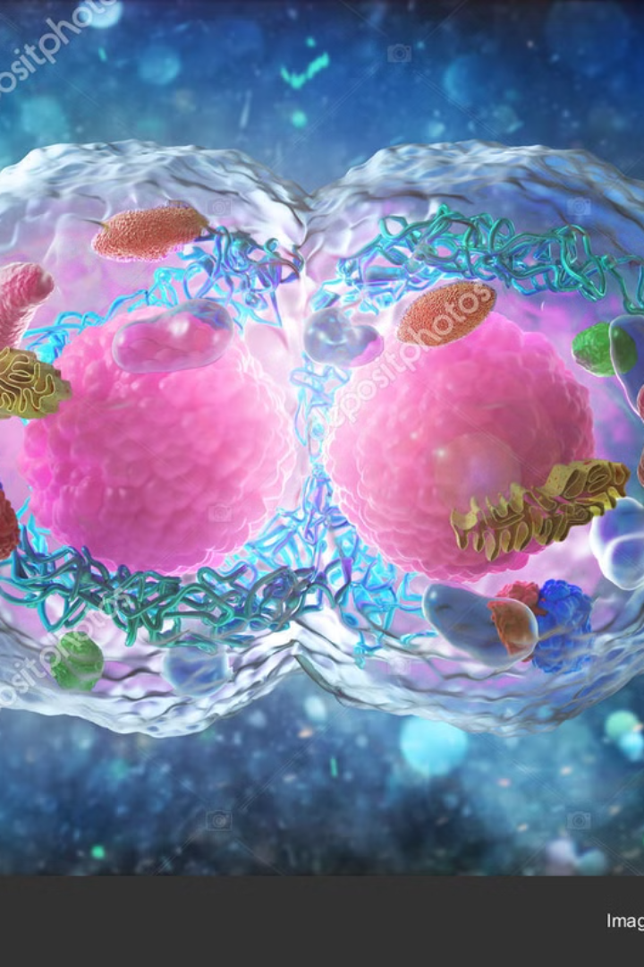
¿Qué es la reproducción celular?
Definición
Presencia
Proceso biológico por el cual las células originan nuevas células hijas.
Ocurre tanto en organismos unicelulares como bacterias y protozoos.
Es la base fundamental de la continuidad de la vida.
También en células de organismos multicelulares complejos.
Funciones
Esencial para el crecimiento de tejidos y órganos.
Fundamental para el mantenimiento y reparación de estructuras corporales.

Slide 3
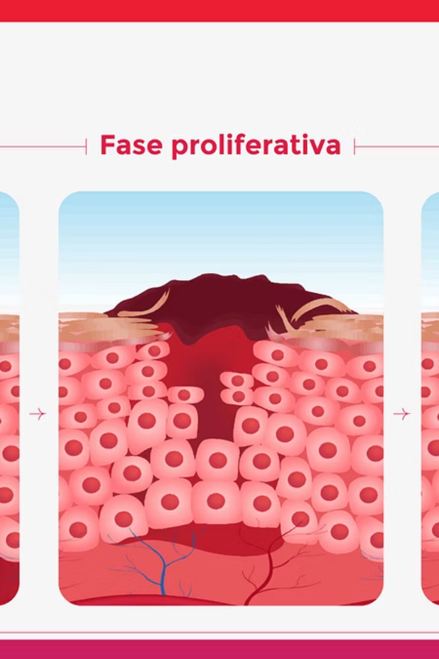
Importancia de la reproducción celular
Desarrollo
Permite el crecimiento desde un embrión hasta un organismo completo.
Reparación
Facilita la curación de heridas y la regeneración de tejidos dañados.
Adaptación
Contribuye a la supervivencia y evolución de las especies.
Medicina
Su estudio ayuda a entender enfermedades como el cáncer.

Slide 4
Tipos de reproducción celular
Reproducción Asexual
Reproducción Sexual
Un solo progenitor genera descendencia genéticamente idéntica.
Participan dos progenitores para crear descendencia diversa.
Implica el proceso de meiosis y formación de gametos.
Involucra principalmente el proceso de mitosis.
Genera variabilidad genética que favorece la adaptación evolutiva.
Permite reproducción rápida y eficiente en organismos simples.

Slide 5
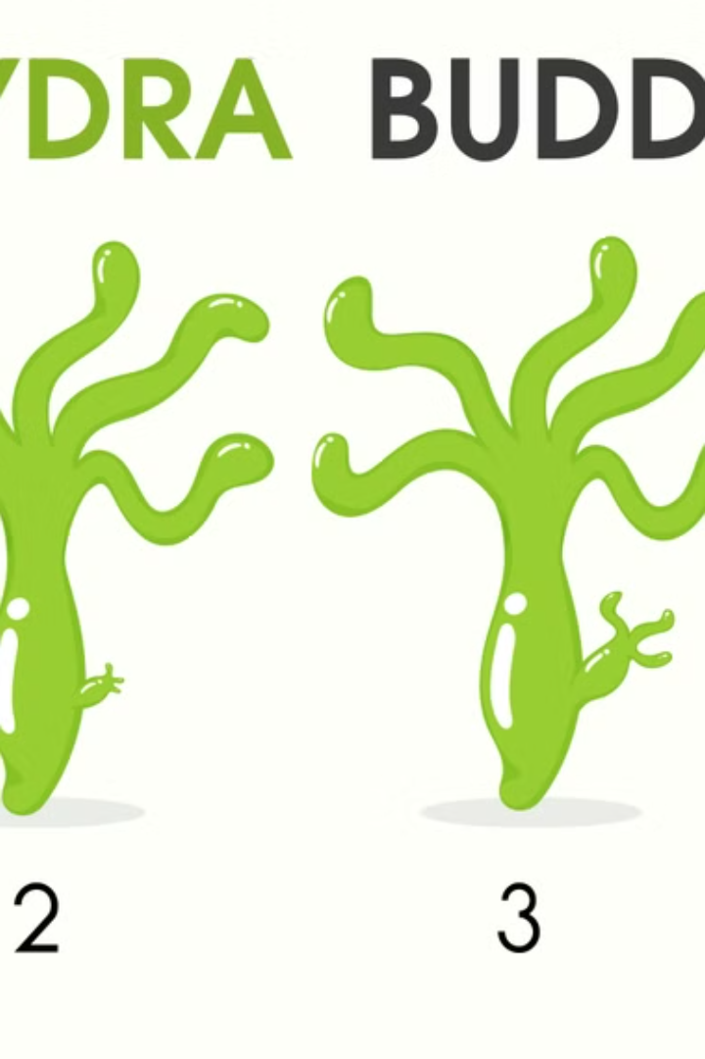
Reproducción asexual: concepto y características
Progenitor único
Una sola célula madre da origen a toda la descendencia.
Descendencia clonal
Hijos genéticamente idénticos entre sí y al progenitor.
Distribución
Predomina en organismos unicelulares, hongos y plantas.
Eficiencia
Método rápido que requiere menos recursos energéticos.

Slide 6
Mitosis: el proceso clave
Profase
Metafase
El ADN se condensa formando cromosomas visibles.
1
Los cromosomas se alinean en el ecuador de la célula.
Telofase
Anafase
Se forman dos núcleos y ocurre la citocinesis.
Las cromátidas hermanas se separan hacia polos opuestos.

Slide 7
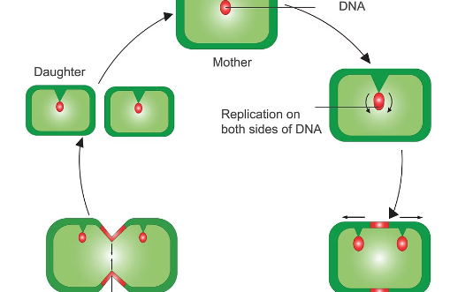
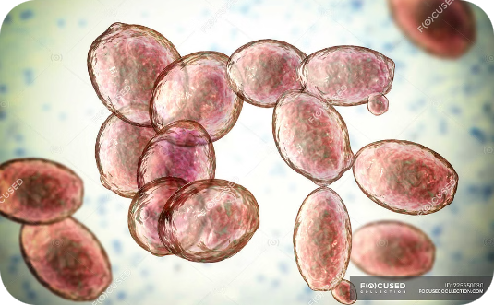
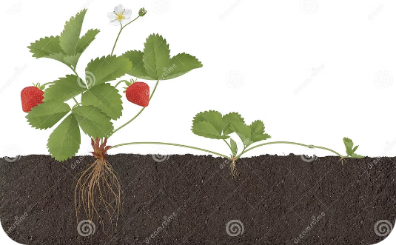
Ejemplos de reproducción asexual en organismos
Fisión Binaria
Gemación
Reproducción Vegetativa
Las bacterias duplican su material genético y se dividen en dos células idénticas.
Las levaduras forman yemas que crecen y se separan como nuevos individuos.
Las plantas generan estolones, bulbos o esquejes que desarrollan nuevos individuos.

Slide 8
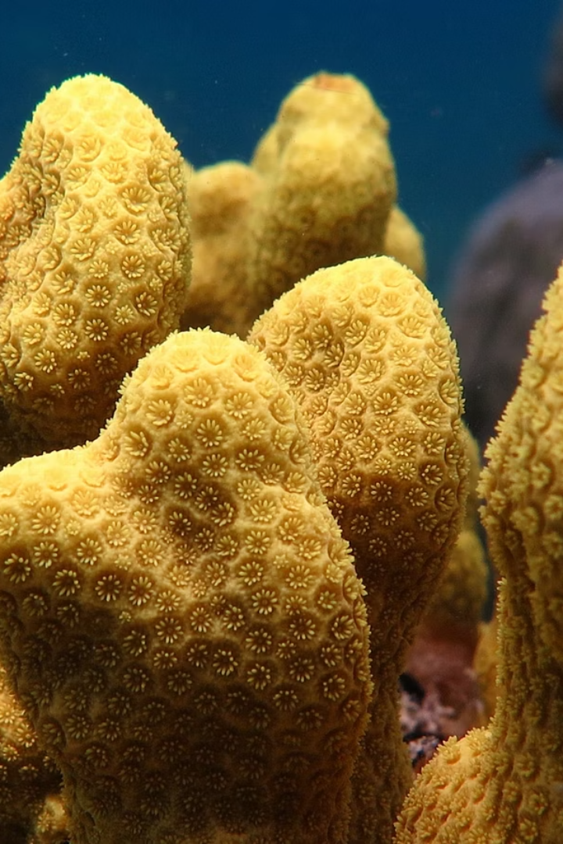
Ventajas y desventajas de la reproducción asexual
Aspecto
Ventajas
Desventajas
Velocidad
Rápida y eficiente
No siempre conveniente
Energía
Bajo costo energético
Limitada a organismos simples
Genética
Preserva adaptaciones exitosas
Escasa variabilidad genética
Adaptación
Óptima en ambientes estables
Vulnerable ante cambios ambientales

Slide 9
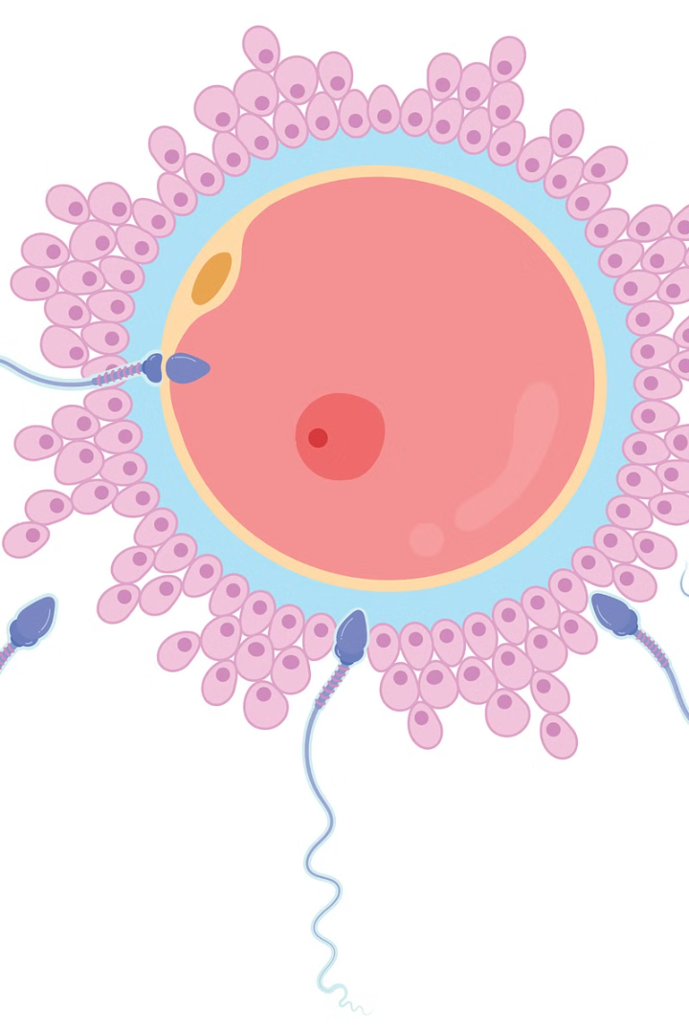
Reproducción sexual: concepto y características
Dos progenitores
Requiere la participación de dos individuos genéticamente diferentes.
Formación de gametos
Produce células reproductoras especializadas mediante meiosis.
Recombinación genética
Mezcla material genético de ambos progenitores.
Fecundación
Fusión de gametos para formar un cigoto con nueva identidad genética.

Slide 10
Meiosis: base de la reproducción sexual
Finalidad
Producir células con la mitad de cromosomas (haploides)
Meiosis I
Separación de cromosomas homólogos con recombinación genética
Meiosis II
División similar a mitosis que separa cromátidas hermanas
Resultado
Cuatro células hijas genéticamente diferentes entre sí

Slide 11
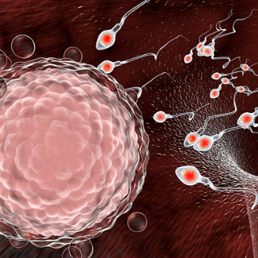
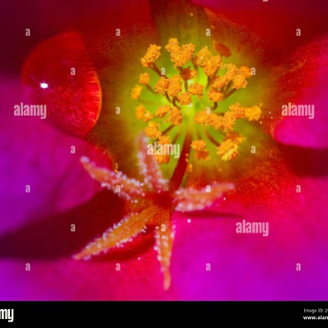
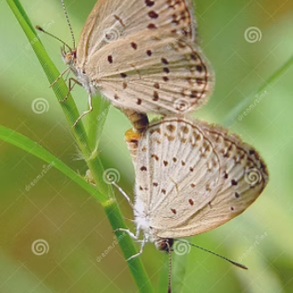
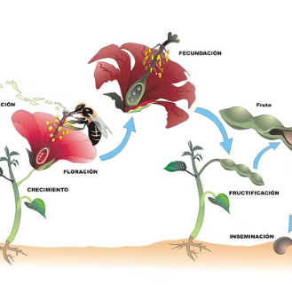
Ejemplos de reproducción sexual en la naturaleza
La reproducción sexual presenta una increíble diversidad de mecanismos en la naturaleza.
Desde la fecundación interna en mamíferos hasta la externa en anfibios y peces.

Slide 12
Ventajas y desventajas de la reproducción sexual
Variabilidad genética
Genera descendencia diversa con mayor potencial adaptativo
Resistencia a enfermedades
Reduce la susceptibilidad a patógenos específicos
Costo energético
Requiere más recursos y tiempo que la reproducción asexual
Búsqueda de pareja
Necesita encontrar compañero compatible para reproducirse

Slide 13
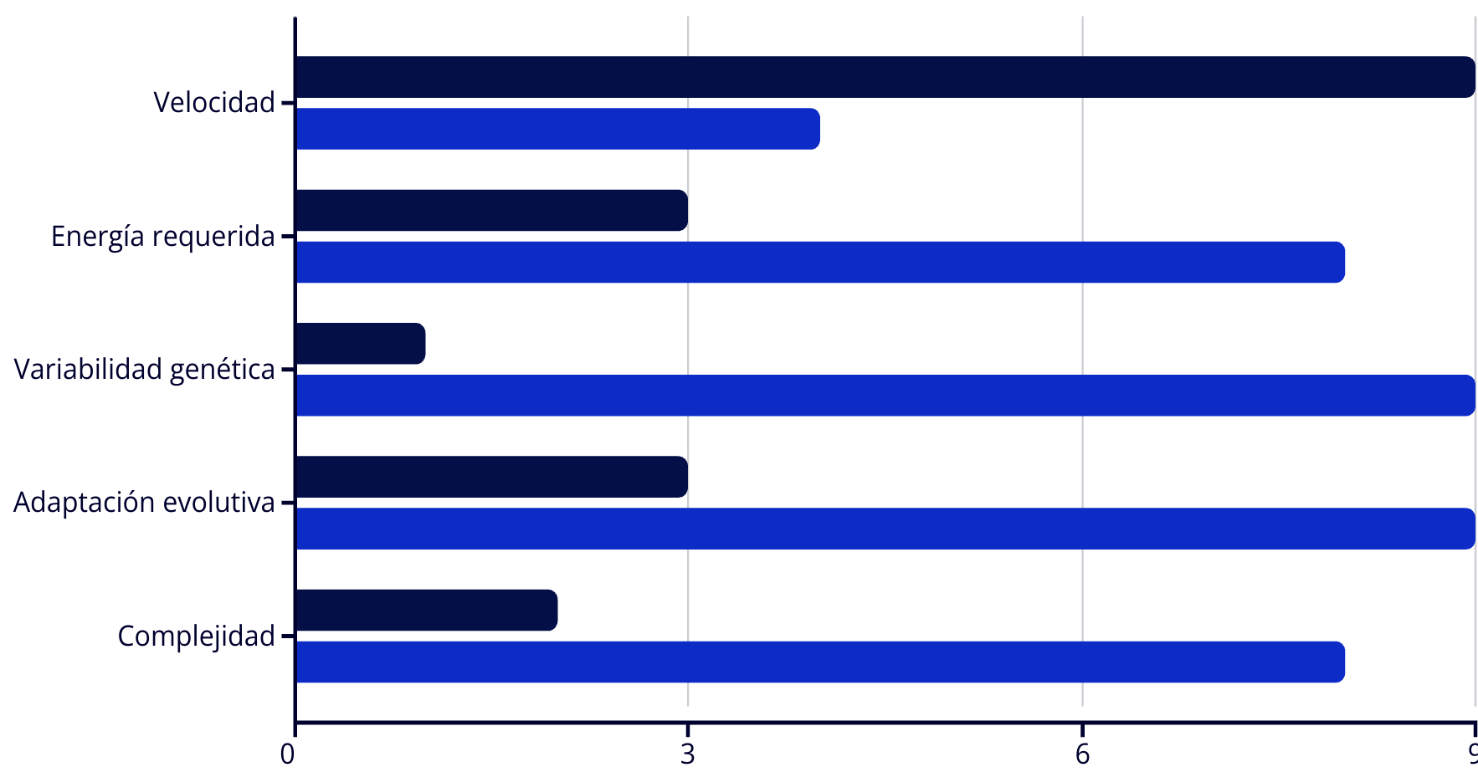
Comparación final: asexual vs sexual
Asexual
Sexual
¿Qué tipo de reproducción resulta más ventajosa según las circunstancias ambientales?

Slide 14
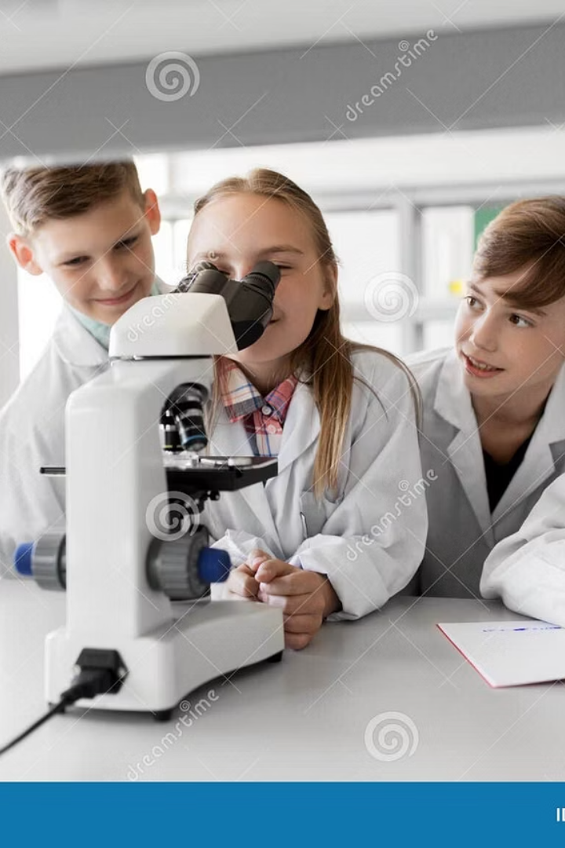
Actividades y cierre
Dinámica grupal
Evaluación
Investigación
Presentar un informe comparativo con ejemplos específicos de ambos tipos.
Explorar casos especiales como partenogénesis e hibridación.
Identificar ejemplos de reproducción asexual y sexual en nuestro entorno.

